Slide 1

Modelo Predictivo de Alzheimer
Análisis clínico con Machine Learning
Carlos Yohn Echevarría

Slide 2
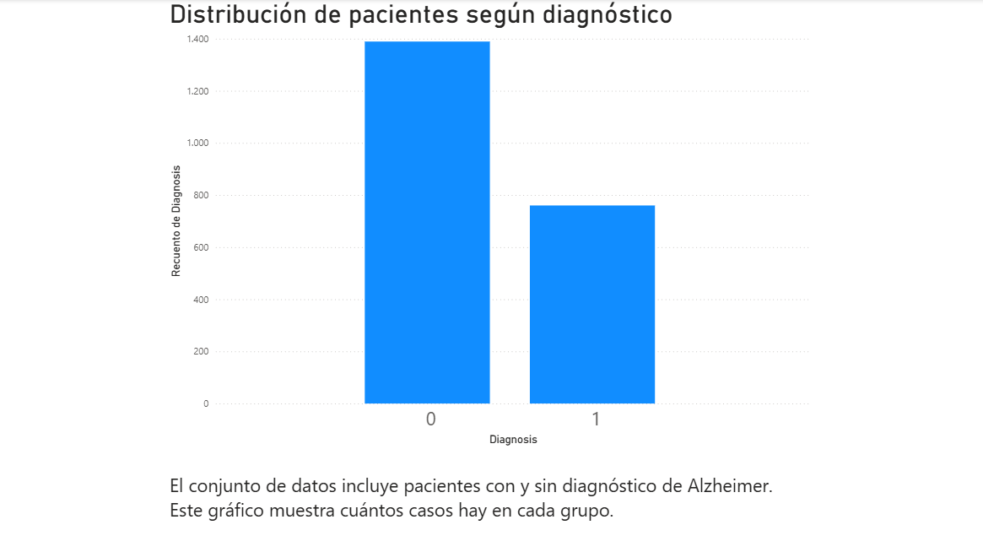

Distribución de pacientes por diagnóstico

Slide 3
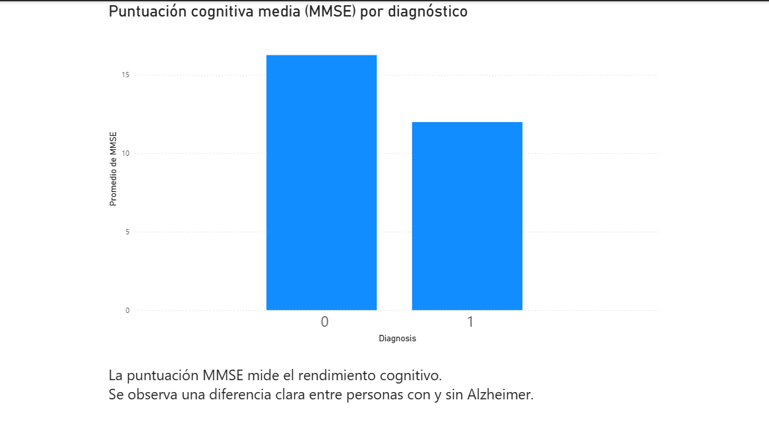

Puntuación cognitiva media (MMSE)

Slide 4
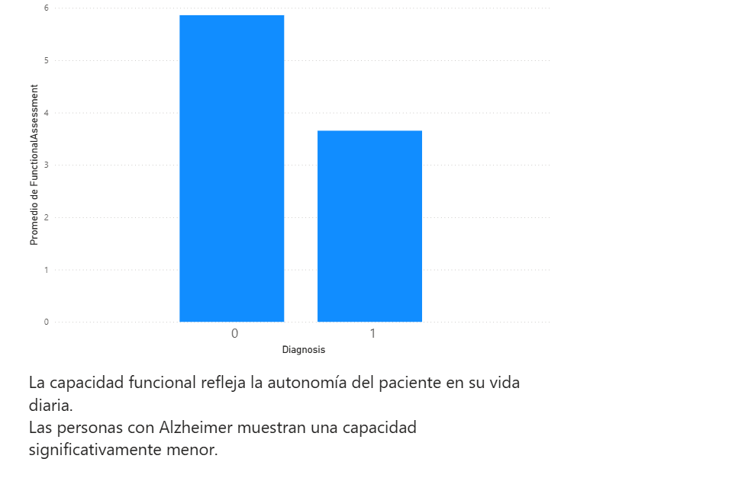

Capacidad funcional media
Autonomía del Paciente
La pérdida de autonomía funcional es un indicador clave en el diagnóstico.

Slide 5
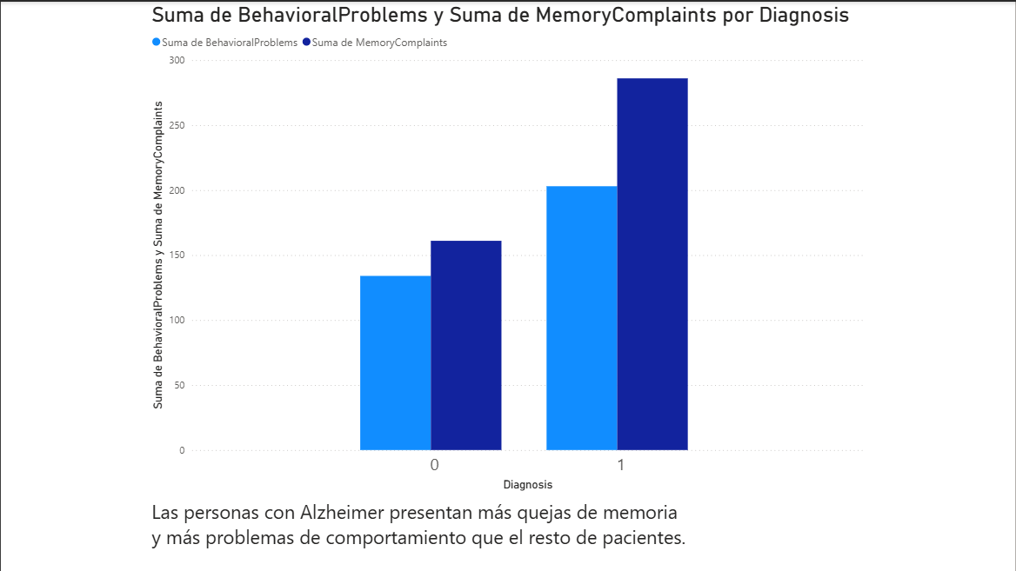

Comportamiento y memoria
Problemas de Comportamiento
Problemas de Memoria

Slide 6
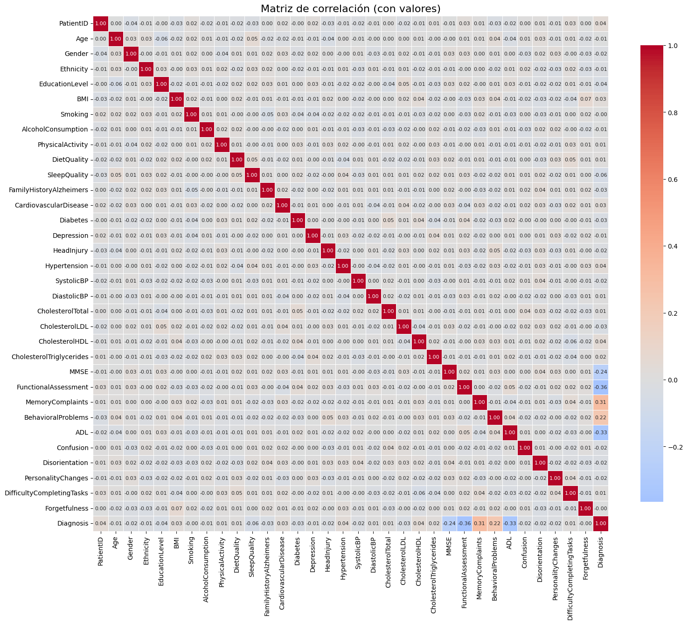
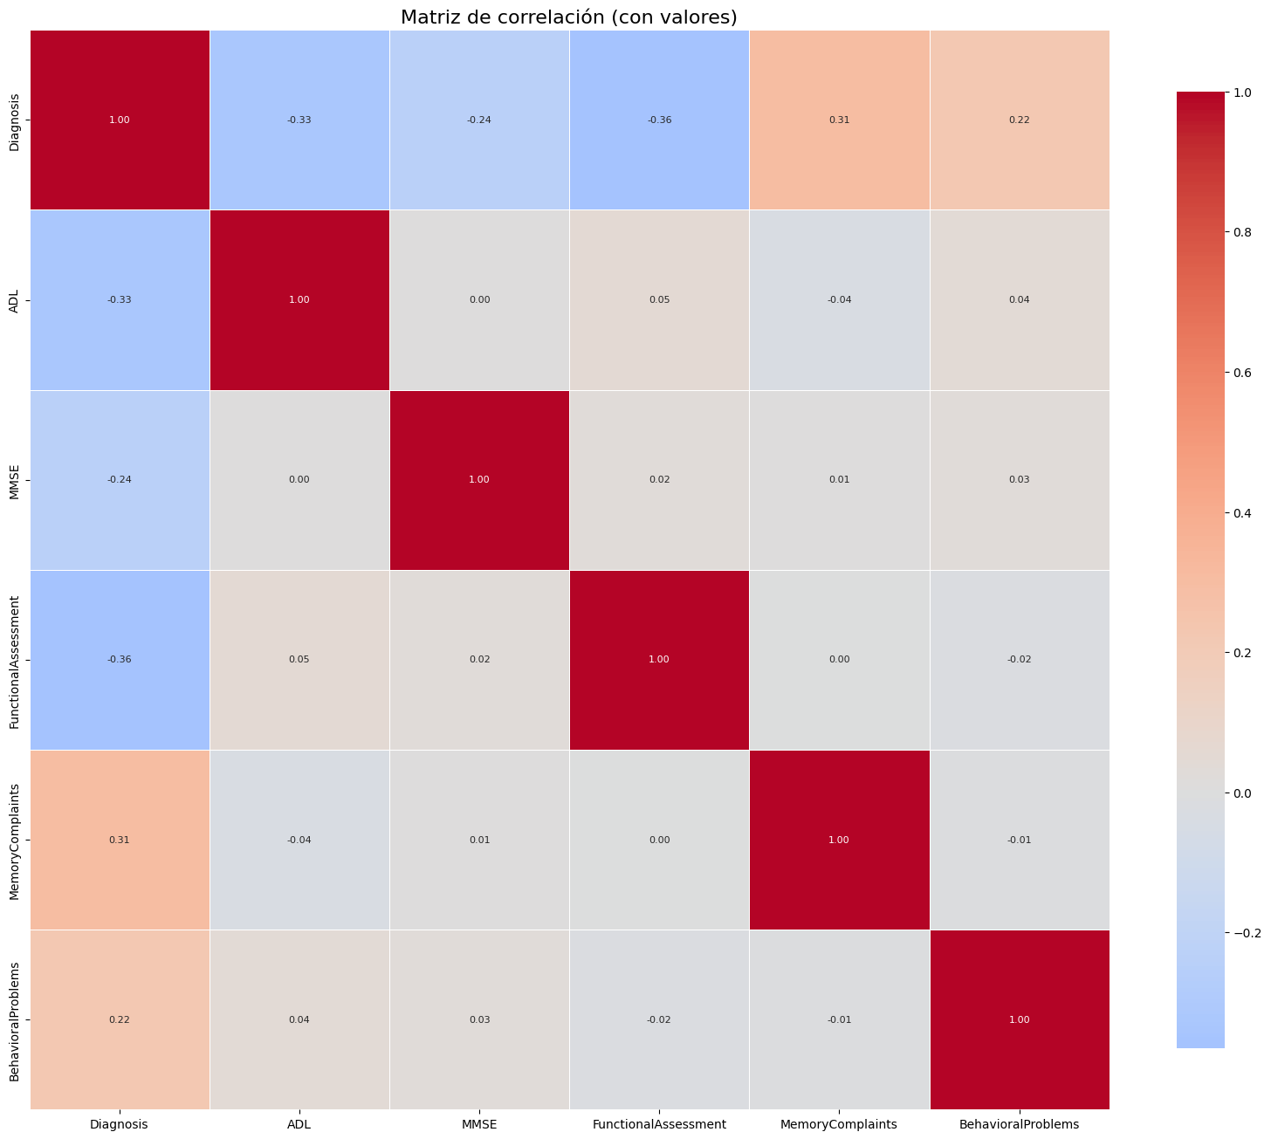

Slide 7
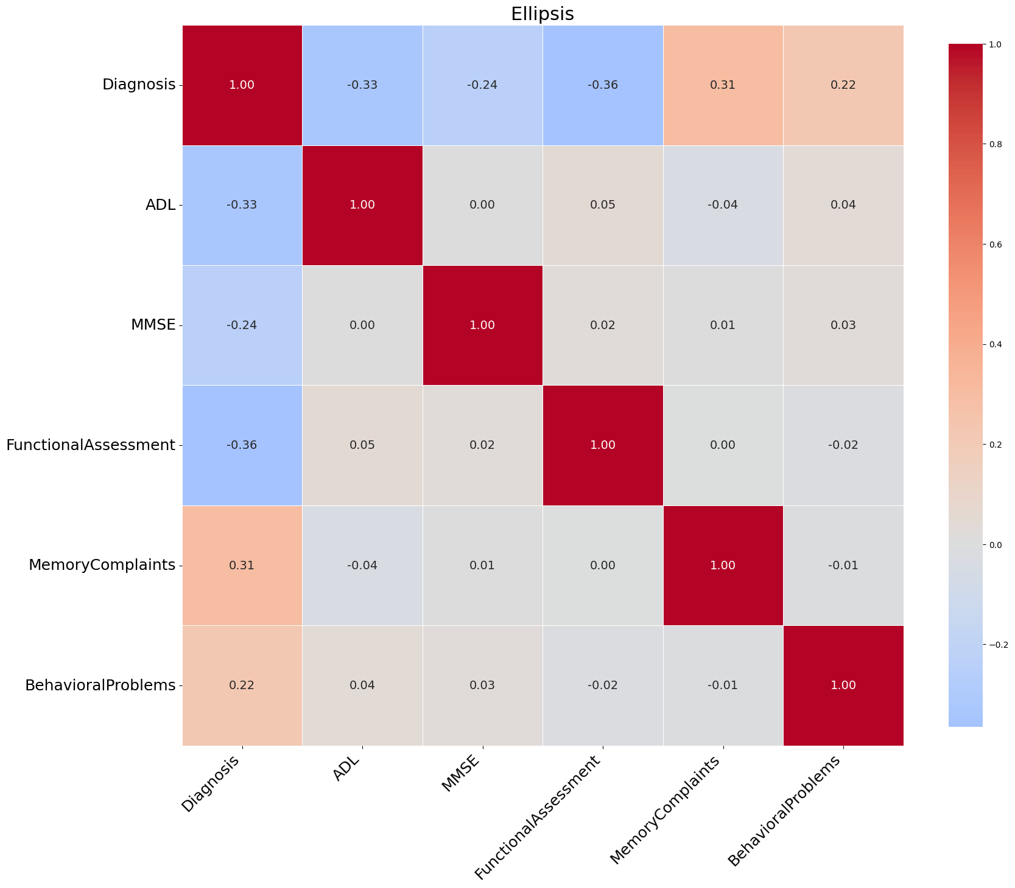

Slide 8
Construcción del Modelo

Slide 9
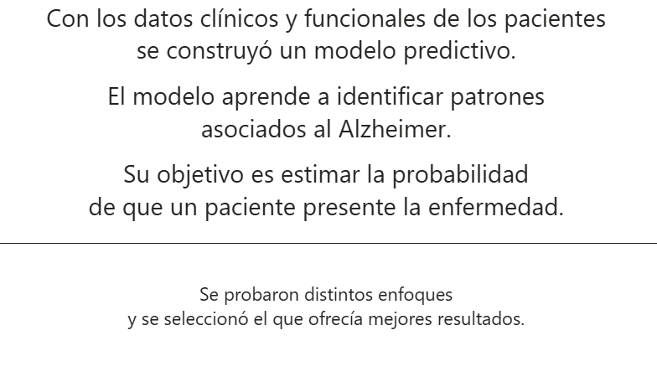
Importancia de Variables

Slide 10
¡WARNING!
ClientID aparecía con alta importancia
pese a no ser una
variable clínica relevante.

Slide 11
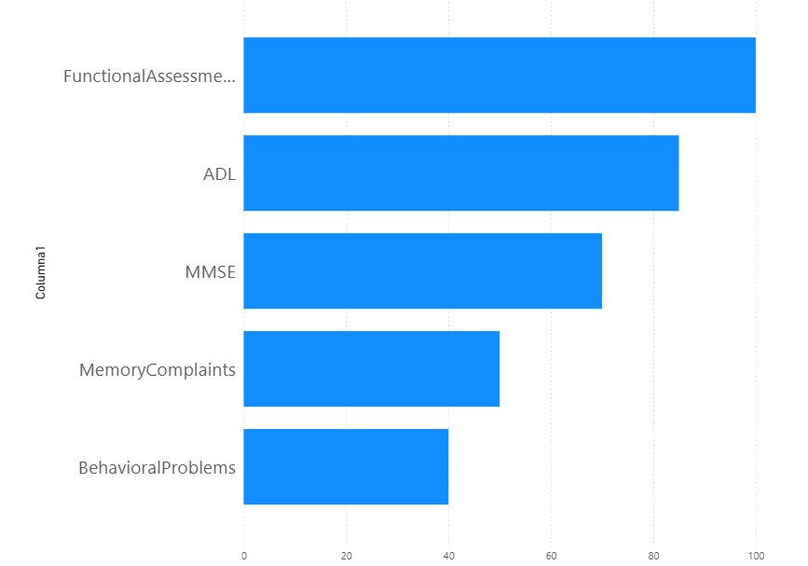
Resultados tras eliminar ClientID

Slide 12



Comparación de Modelos
Se evaluaron distintos modelos en un Pipeline común:
• Random Forest (≈ 0.92) - accuracy
• Gradient Boosting (≈ 0.95) - accuracy
• SVM (≈ 0.83) - accuracy
• Logistic Regression (≈ 0.83) - accuracy
Gradient Boosting ofreció el mejor rendimiento global.

Slide 13
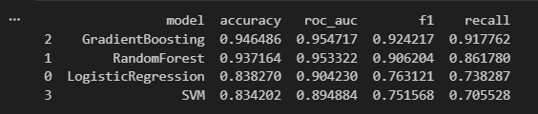

Evaluación Final de modelos en Test
GradientBoosting
Random Forest
SVM
El modelo alcanza una accuracy cercana al 95%, con equilibrio entre precisión y recall.

Slide 14

Conclusiones
• El modelo predice Alzheimer con alta fiabilidad.
• Variables cognitivas y funcionales son determinantes.
• La depuración de features mejora la robustez.
• El enfoque es válido para apoyo a decisiones clínicas.

